Slide 1
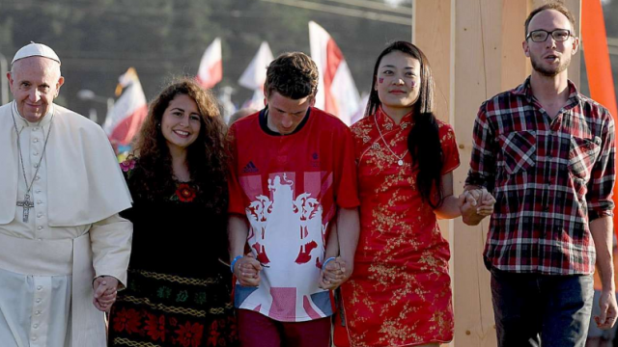
Hacia una pastoral juvenil sinodal, popular y misionera
XI FORUM INTERNACIONAL DE JOVENES – 21/06/2019
P. Alexandre Awi Mello, ISch
Dicasterio para los Laicos, la Familia y la Vida

Slide 2
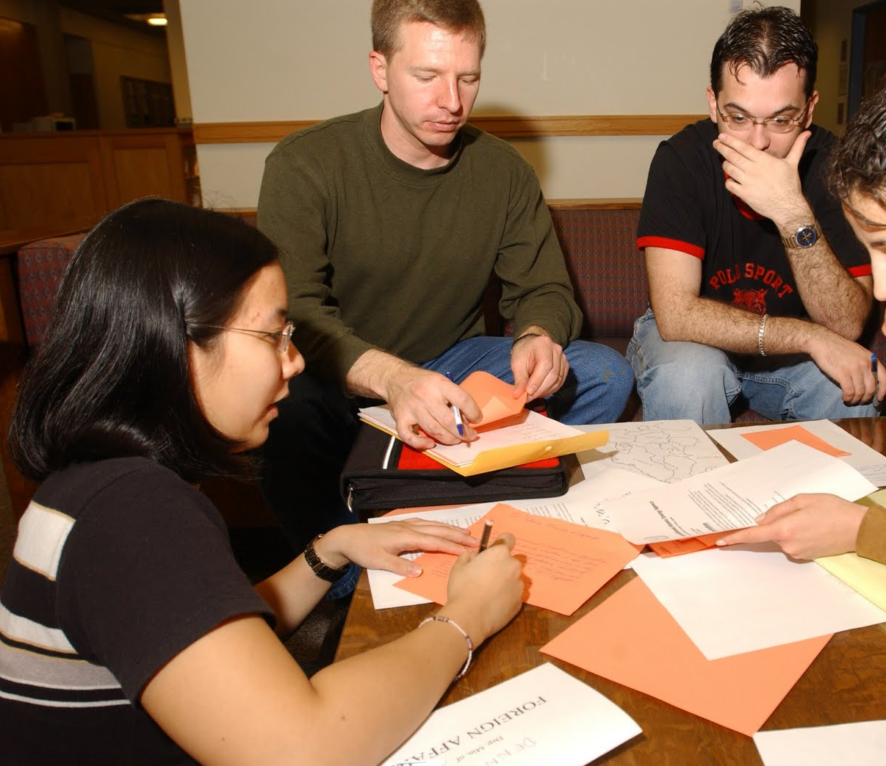
1. Introducción
¡Es el momento de ir a lo concreto, partir para la acción! ¿Cuál es tu aporte?
¿Cómo ayudar a que se apliquen las conclusiones del Sínodo en mi realidad eclesial local?
Ámbito específico: la Pastoral Juvenil

Slide 3
Dos grandes líneas de acción de la pastoral juvenil: “Una es la búsqueda, la convocatoria, el llamado que atraiga a nuevos jóvenes a la experiencia del Señor. La otra es el crecimiento, el desarrollo de un camino de maduración de los que ya han hecho esa experiencia.” (ChV 209).

Slide 4
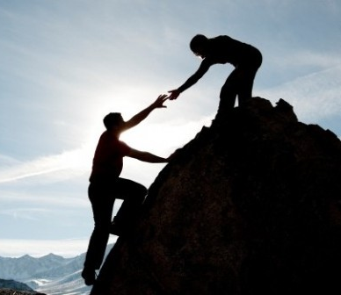
Tres dimensiones:
sinodal,
popular,
missionera
Una actitud fundamental: el acompañamiento

Slide 5
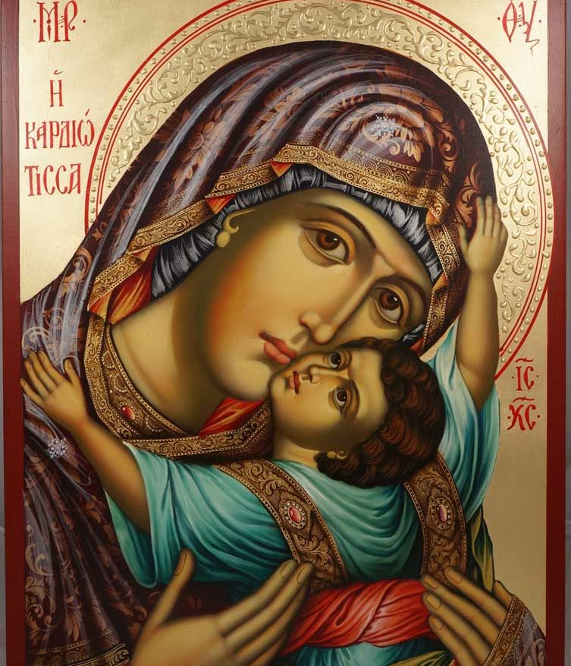
2. Una actitud pastoral fundamental: el acompañamiento
Expresión de la Iglesia Madre
“Estar junto” incondicionalmente

Slide 6
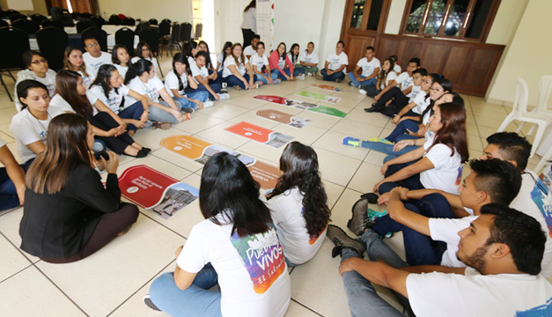
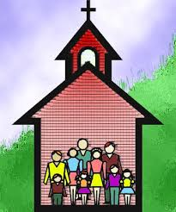
Familia
Pastoral juvenil en clave vocacional
Toda la comunidad cristiana
Acompañantes adultos y jóvenes (características y formación)

Slide 7
3. Una pastoral juvenil sinodal
“La pastoral juvenil sólo puede ser sinodal, es decir, conformando un ‘caminar juntos’ (…) ‘hacia una Iglesia participativa y corresponsable, capaz de valorizar la riqueza de la variedad que la compone, que acoja con gratitud el aporte de los fieles laicos, incluyendo a jóvenes y mujeres, la contribución de la vida consagrada masculina y femenina, la de los grupos, asociaciones y movimientos. No hay que excluir a nadie, ni dejar que nadie se autoexcluya’.” (ChV 206; DF 123).

Slide 8
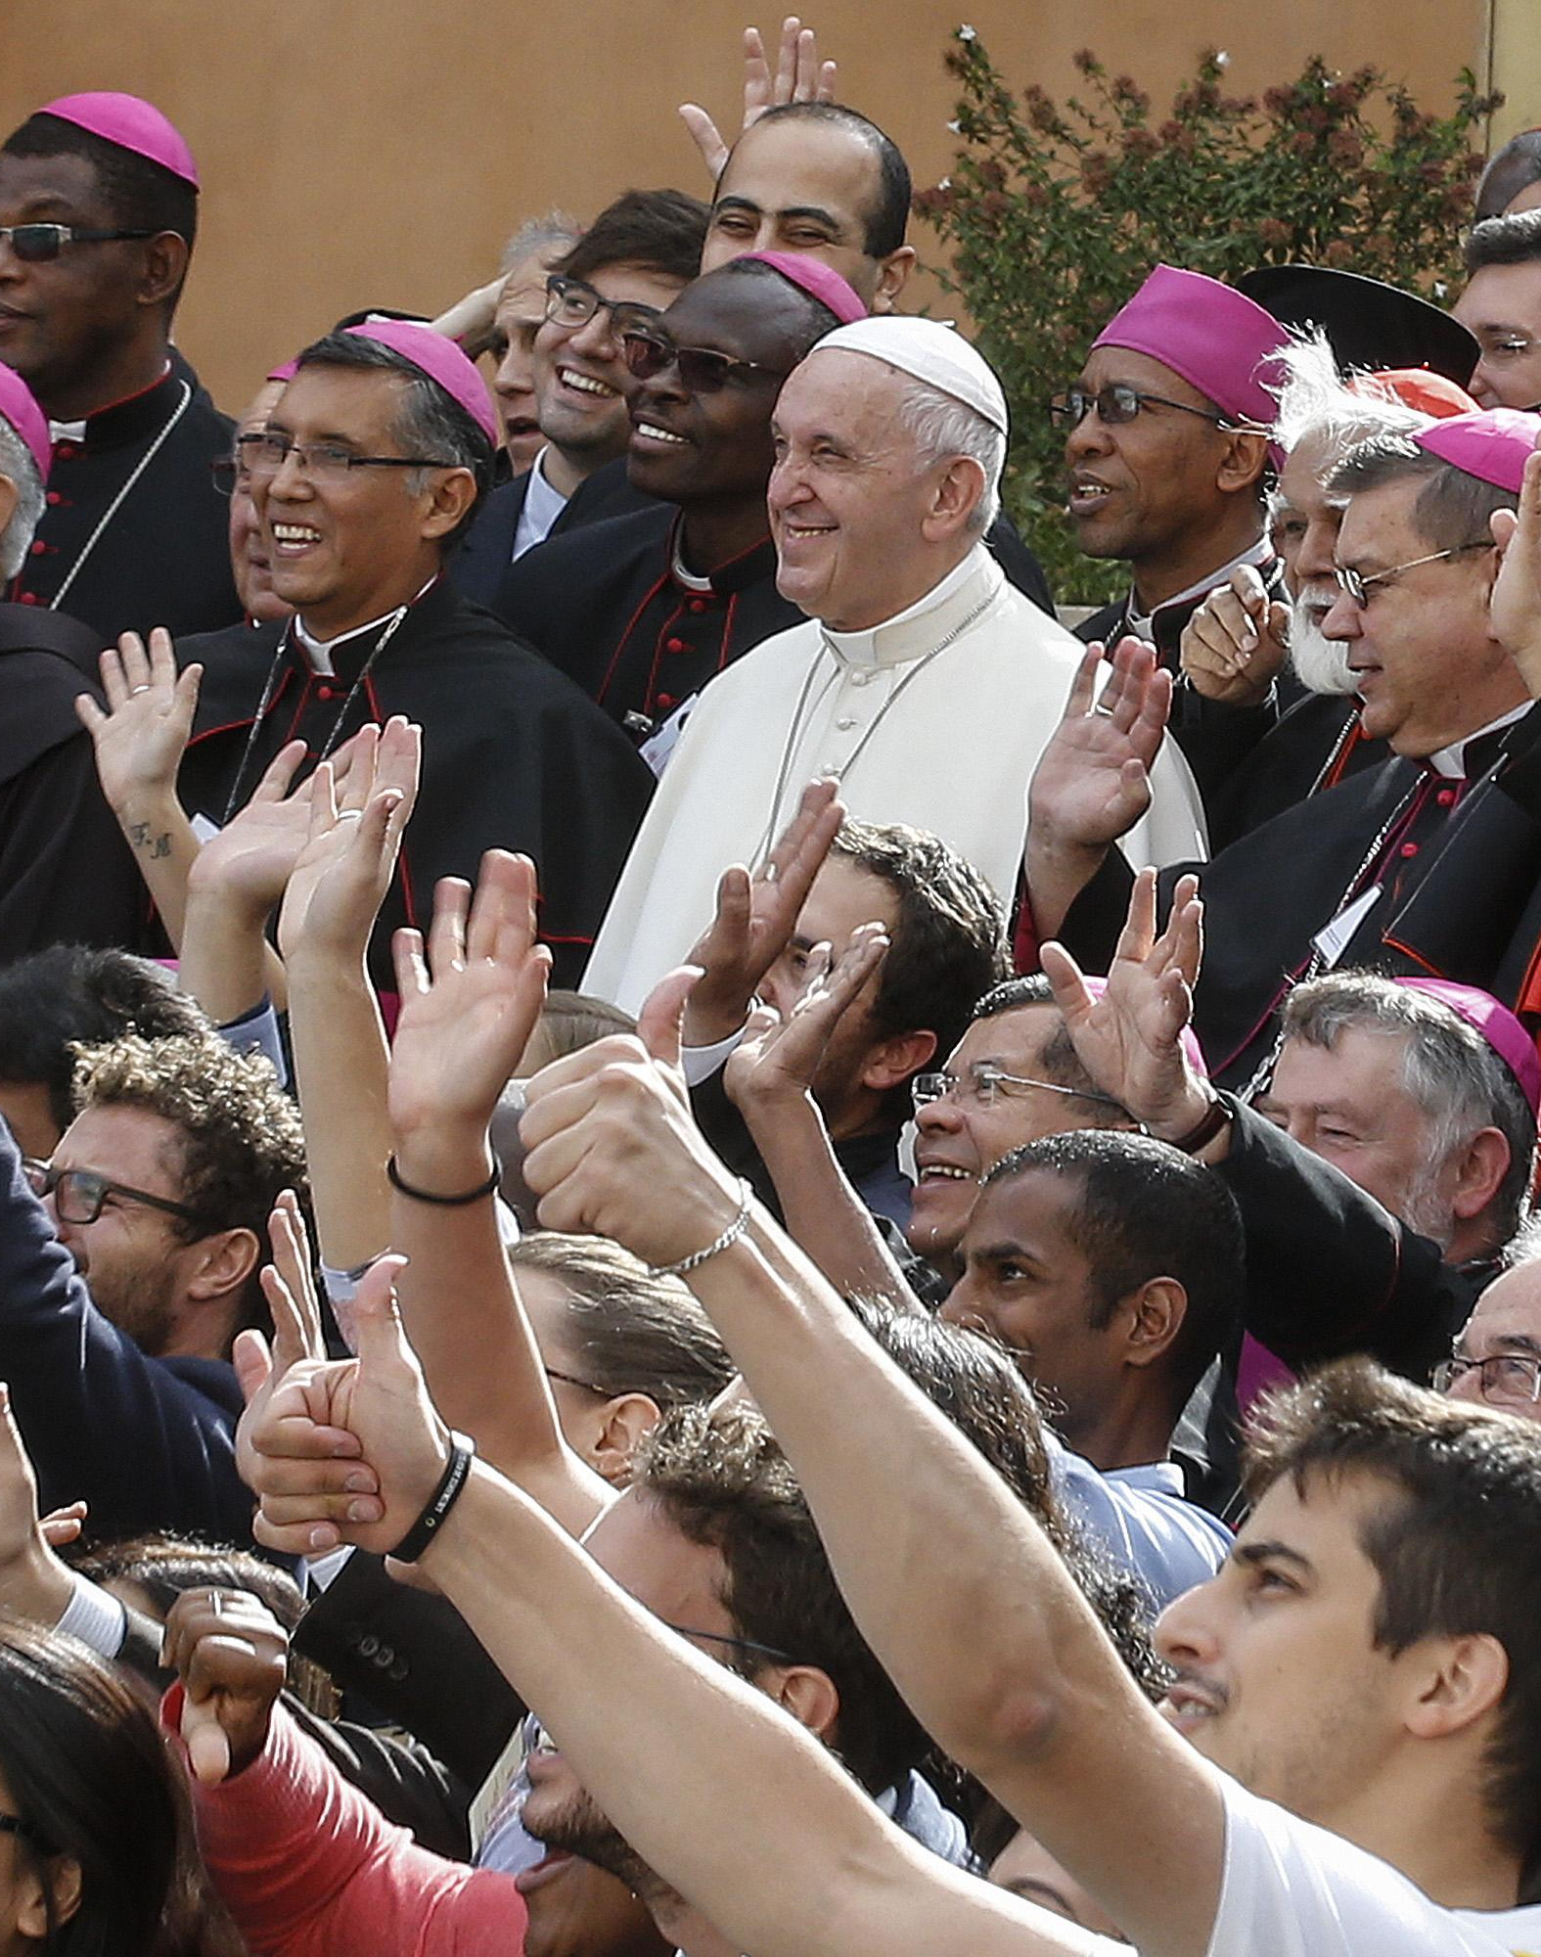
Poliedro
Sinodal con toda la comunidade
Sinodal entre os diversos grupos juveniles
Relación fructuosa entre los grandes eventos y la vida quotidiana

Slide 9
Algunas “buenas prácticas”
Coordinación de los diversos grupos juveniles (nivel parroquial, diocesano, nacional)
Representación en el Consejo de Pastoral Parroquial/Diocesano
Diócesis que invierten fuerzas, personas y estructuras para el acompañamiento
Participación en Consejos de Juventud en el ámbito civil
Directorio de Pastoral Juvenil
Seminario Nacional de Jóvenes, etc.

Slide 11
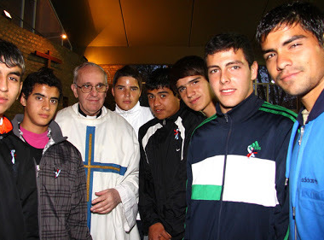
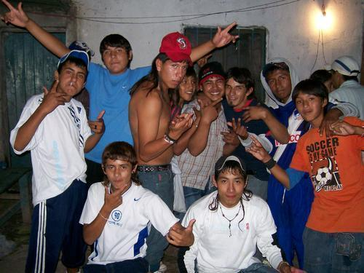
4. Una pastoral popular juvenil
“Además de la pastoral habitual que realizan las parroquias y los movimientos, según determinados esquemas, es muy importante dar lugar a una ‘pastoral popular juvenil’, que tiene otro estilo, otros tiempos, otro ritmo, otra metodología.” (ChV 230).

Slide 12
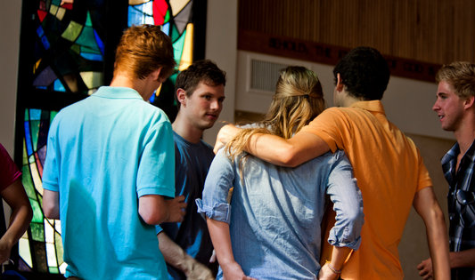
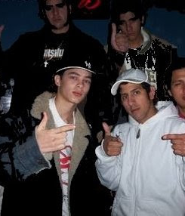
“Jóvenes reales”, “líderes naturales”, presentes especialmente en los barrios populares (por eso “pastoral popular”).
Jóvenes creyentes, en quienes el Espíritu ha sembrado dones, pero no se encajan fácilmente en nuestros esquemas.
Francisco invita a integrarlos desde “una pastoral más amplia y flexible que estimule (…) esos liderazgos naturales y esos carismas” (ChV 230).

Slide 13
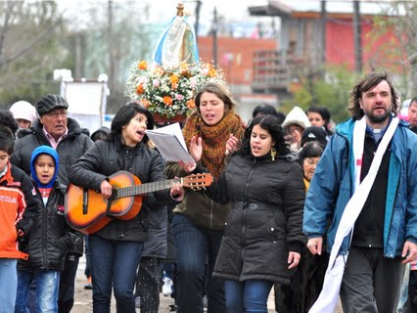
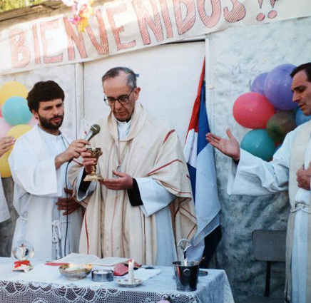
Cree en la fuerza de los “líderes populares” como “aquellos que tienen la capacidad de incorporar a todos, incluyendo en la marcha juvenil a los más pobres, débiles, limitados y heridos. No les tienen asco ni miedo a los jóvenes lastimados y crucificados.” (ChV 231)
El Papa opone así una pastoral juvenil popular a una “elitista” y la caracteriza como un “proceso lento, respetuoso, paciente, esperanzado, incansable, compasivo”, como el que hizo Jesús con los discípulos de Emaús (cf. ChV 236-237)

Slide 14
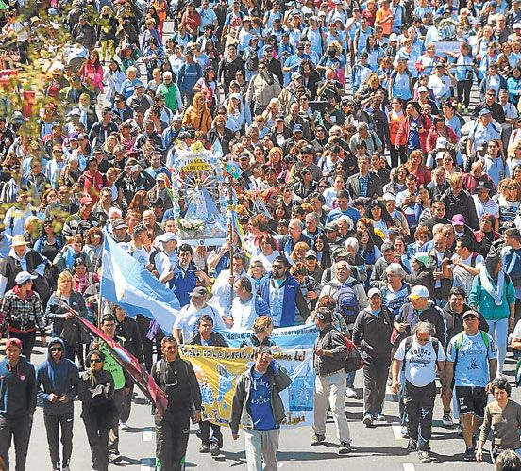
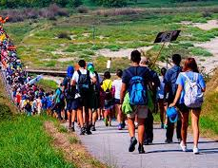
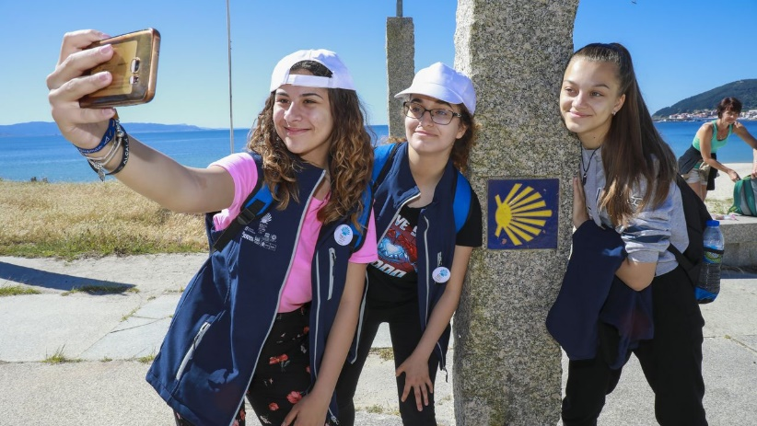
La fuerza evangelizadora de la piedad popular
Peregrinaciones, santuarios, devociones populares

Slide 15
Algunas “buenas prácticas”
Encuentros con jóvenes que viven en los medios más populares
Cultivar las más variadas expresiones de la piedad popular, en particular las procesiones y las peregrinaciones a los santuarios.
Realizar actividades culturales, deportivas, políticas o interreligiosas, que atraigan a los jóvenes de los ambientes populares o jóvenes normalmente excluidos de los ambientes eclesiales.
Etc…

Slide 16
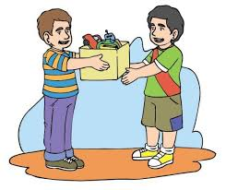
5. Una pastoral juvenil misionera
“Si sabemos escuchar lo que nos está diciendo el Espíritu, no podemos ignorar que la pastoral juvenil debe ser siempre una pastoral misionera” (ChV 240)

Slide 17
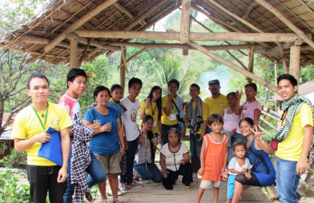
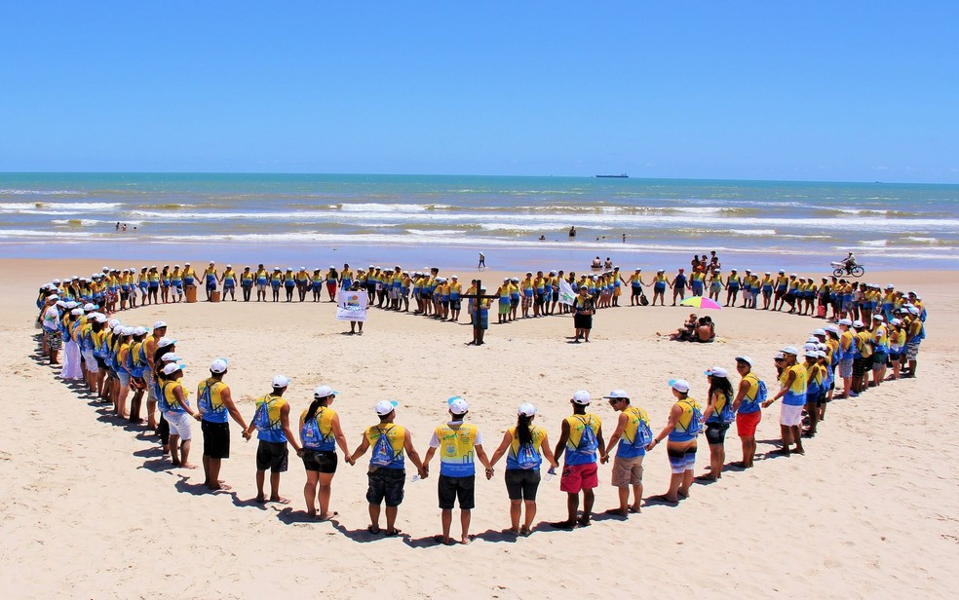
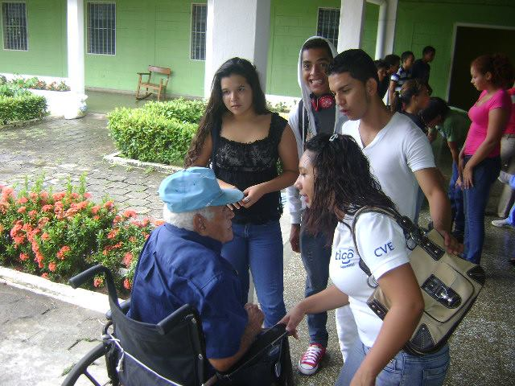
La formación se da en la acción
Con los límites y fragilidades de los misioneros
Visita a los hogares
Misión juvenil

Slide 18
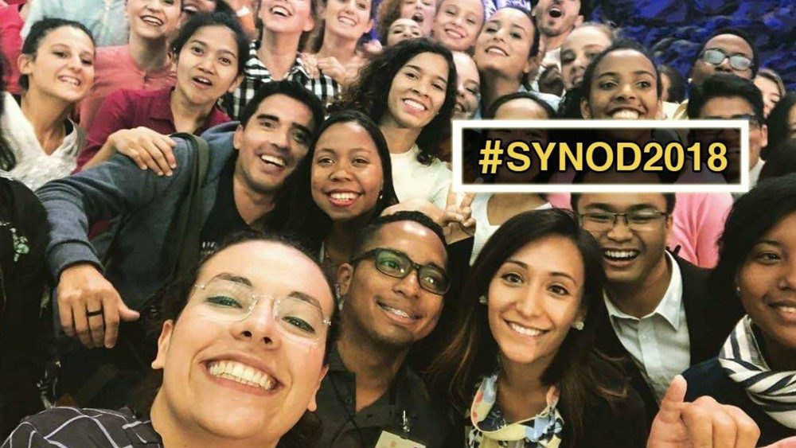
Acción en las redes
“Hay que convocarlos para que las llenen [las redes sociales] de Dios, de fraternidad, de compromiso” (ChV 241)

Slide 19
Algunas “buenas prácticas”
- Misiones Juveniles
- Acciones sociales
- Festival de música
- Organismos para la evangelización digital
- Acción en las redes sociales
- La vida universitária y otros “areópagos” modernos
etc...

Slide 20
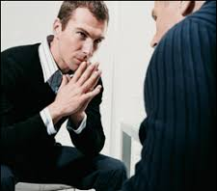
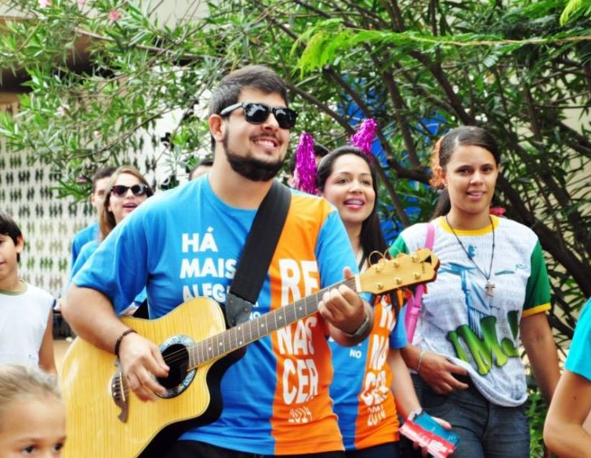
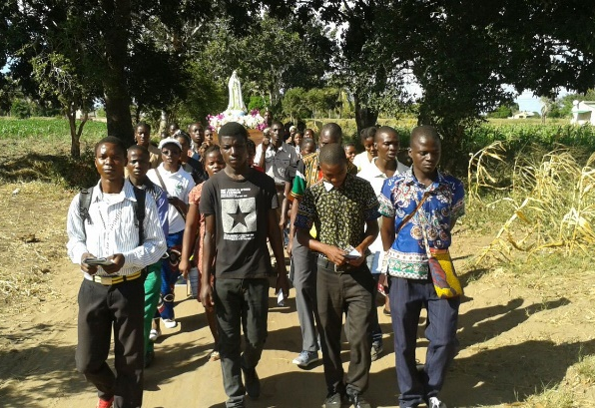
Conclusión: la misión después del Foro
Ayudar a los líderes de la Conferencia Episcopal o del movimiento eclesial a hacerse la pregunta sobre el tipo de Pastoral Juvenil que están construyendo.
Ayudarlos a que se dejen interpelar por el documento final del Sínodo y la Exhortación Christus vivit.

Slide 21
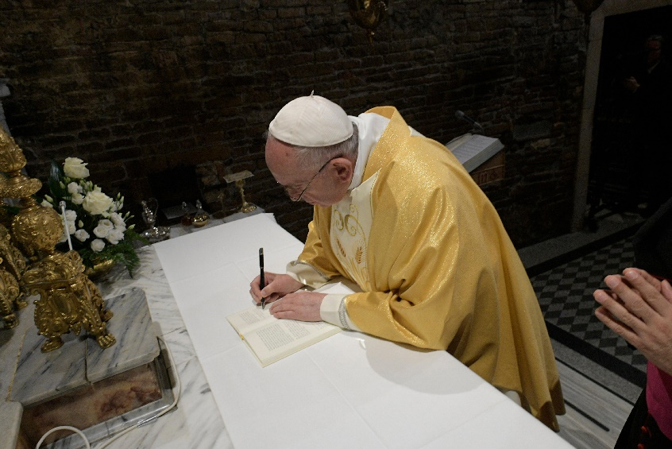
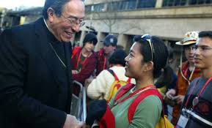
Que el Sínodo salga del papel y de las buenas intenciones
No esperen la iniciativa de sus obispos; hablen con ellos!
Hablen con otros jóvenes, sean protagonistas, sean la Iglesia, porque ustedes son el “ahora de Dios” (ChV 64).

